Slide 1
TECIDO ÓSSEO
É considerado como uma forma especializada de tecido conjuntivo;
A flexibilidade existente na cartilagem desaparece no tecido ósseo em razão da presença de sais minerais na substância intercelular tornando-o um dos tecidos mais duros do organismo;
Tem a função de sustentação, proteção, locomoção e também como reservatório de minerais.

Slide 2
SUBSTÂNCIA INTERCELULAR
É composta de aproximadamente 65% de sais minerais e 35% de substância orgânica;
A matriz orgânica dos tecidos conjuntivos mineralizados é sempre constituída de colágeno associado a vários tipos de macromoléculas como glicoproteínas e proteoglicanas;
Aproximadamente 95% da matriz orgânica é formada por fibras colágenas e 5 % de substância fundamental amorfa.

Slide 3
CÉLULAS
No osso são encontrados três tipos celulares, cada qual com a função específica. O osteoblasto que secreta a matriz orgânica, o osteócito que mantém o osso e o osteoclasto que reabsorve o tecido ósseo.

Slide 4
OSTEOBLASTOS
Célula responsável pela síntese das fibras colágenas e da substância fundamental amorfa que vão constituir a matriz orgânica do osso;
Sua ultra-estrutura é característica de uma célula secretora, pois apresenta um proeminente aparelho de Golgi e um retículo endoplasmático bem desenvolvido.

Slide 5
OSTEOBLASTOS
Quando a atividade secretora cessa ou diminui, o osteoblasto torna-se achatado. A medida que a matriz vai sendo depositada, alguns osteoblastos ficam retidos no meio dela e passam a ser chamados osteócitos.

Slide 6
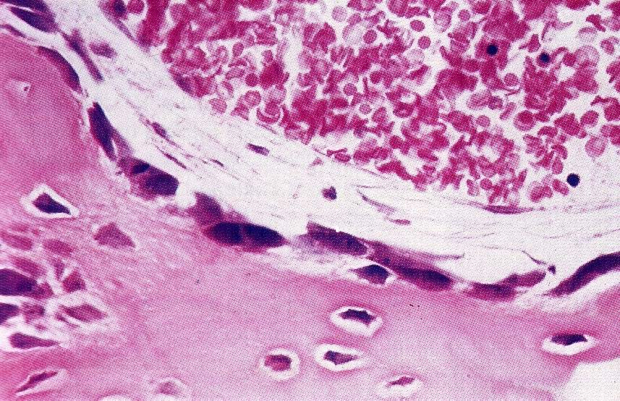
Células osteogênicas
e
Osteoblastos
osteócitos

Slide 7
OSTEÓCITOS
Quando a matriz orgânica sofre mineralização, cada osteócito ocupa uma pequena cavidade de forma elíptica chamada de lacuna;
De cada lacuna saem delgados canais chamados canalículos nos quais se alojam os prolongamentos dos osteócitos;
Os osteócitos mantém contato com os osteócitos vizinhos e com os osteoblastos situados na periferia do osso, formando um verdadeiro sincício.

Slide 8
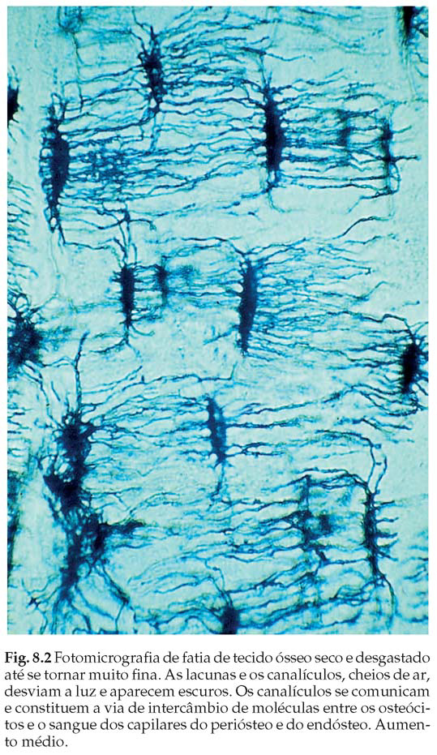

Slide 9
OSTEÓCITOS
Possuem uma forma achatada com numerosos prolongamentos citoplasmáticos e núcleo com a cromatina condensada;
Revela-se pobre em retículo endoplasmático rugoso e um aparelho de Golgi pouco desenvolvido;
Atribui-se a eles a função de manter a vitalidade óssea.

Slide 10
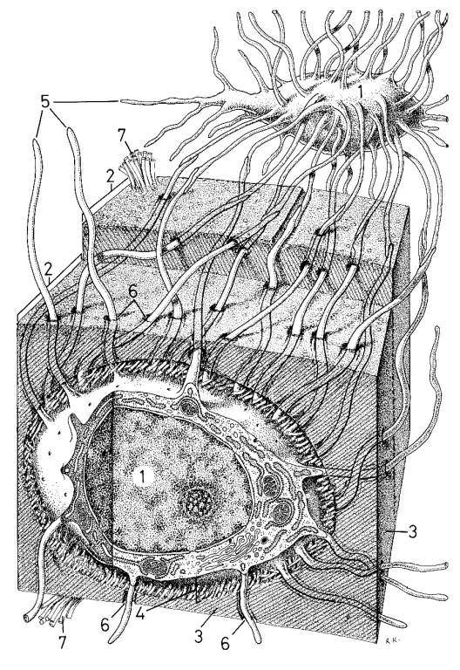
OSTEÓCITOS

Slide 11
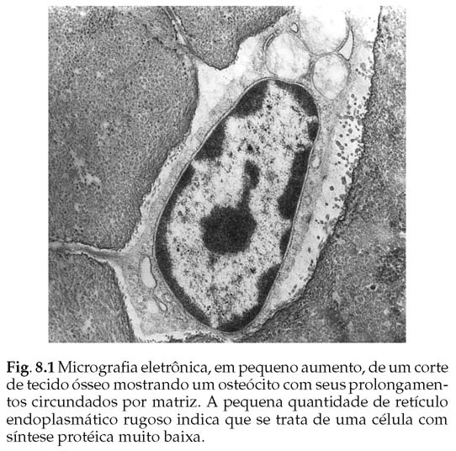

Slide 12
OSTEOCLASTOS
É uma célula gigante com vários núcleos;
Possui numerosos lisossomos e mitocôndrias;
Encontram-se em cavidades rasas na superfície do osso, chamamos de lacunas de Howship e que representam áreas de reabsorção do tecido ósseo;
A membrana celular do osteoclasto próximo do osso sofre um pregueamento que passa a ser chamada de borda franjada ou em escova.

Slide 13
OSTEOCLASTOS
Quanto mais proeminente for esta borda, maior é a atividade de reabsorção do osteoclasto;
Não se conhece exatamente o mecanismo da reabsorção parece que o osteoclasto produz, em primeiro lugar, ácido cítrico para dissolver os sais minerais. Depois libera enzimas proteolíticas que vão degradar a matriz orgânica. Finalmente este material é despolimerizado em moléculas e absorvido pelo osteoclasto ou células auxiliar.

Slide 14
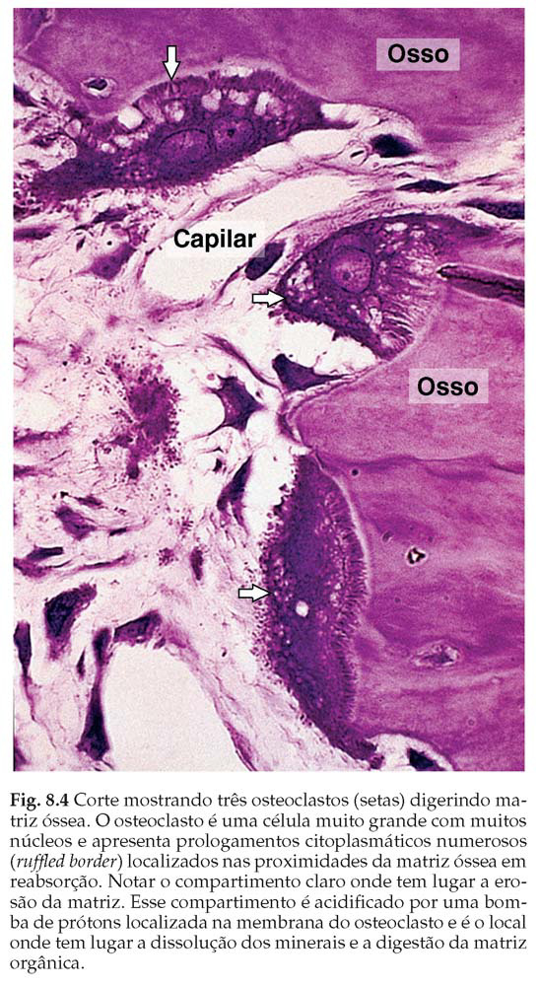

Slide 15
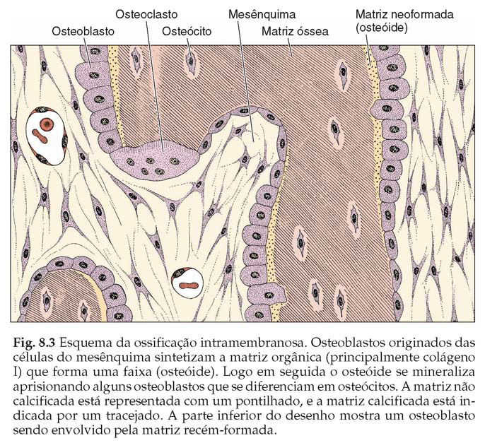

Slide 16
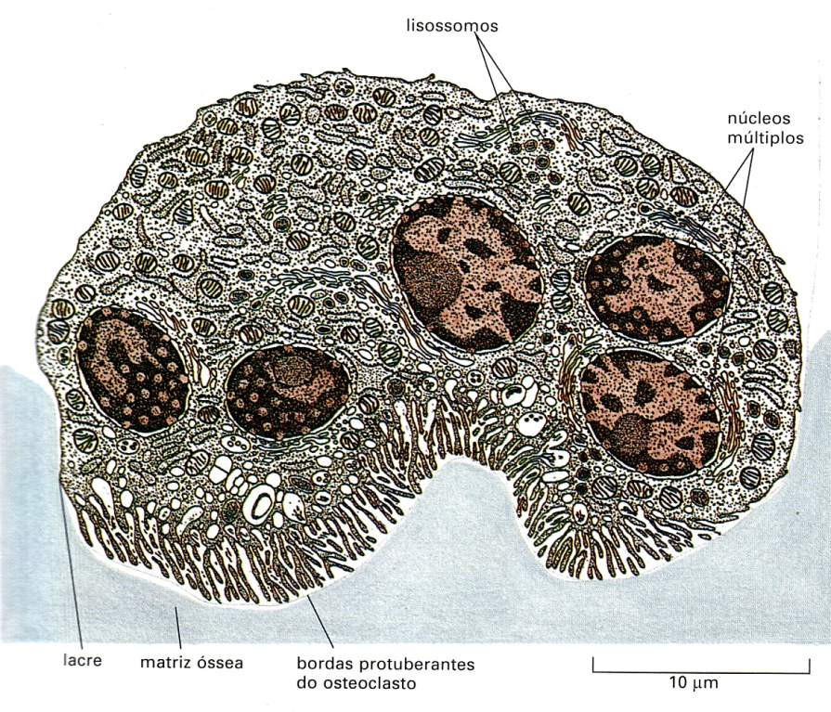

Slide 17
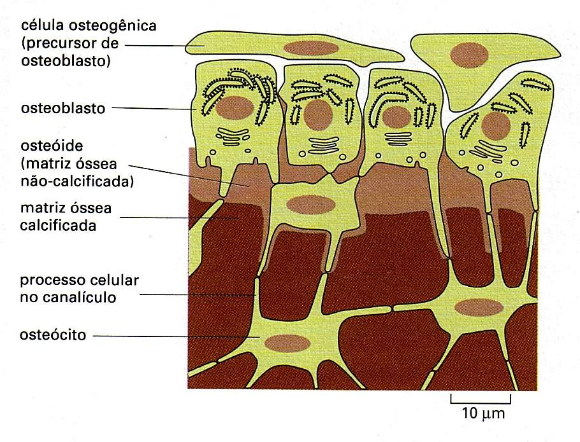

Slide 18
PERIÓSTEO E ENDÓSTEO
Periósteo é uma membrana de tecido conjuntivo que reveste externamente o osso. É formado por duas camadas, uma mais externa de tecido conjuntivo denso e uma mais interna rica em células e vasos sanguíneos.
O endósteo é constituído de uma delgada camada de tecido conjuntivo reticular e células com potencial osteogênico que reveste as cavidades medulares do osso.

Slide 19
